Slide 1
民航機場進出口旅客人數
統計預測分析
組員:林芸萱 王韋傑 詹敏瑄 黃鈺婷 郭濬綺 劉佩萱 郭宸瑋 郭姿昀

Slide 2
01
續論
02
資料分析/預測方法
CONTENTS
03
預測模型
04
結論

Slide 3
摘要
近幾年來，我們發現每個月進出民航機場的人數有很大的差異，為了更能有效掌握住進出機場的人數，我們想要分析出每個月人數之間的相關性。我們透過SAS系統做分析。從中我們採用了時間序列回歸法，ARIMA分析法，Box-Jenkins Error Term Models。藉由分析相關的資料所得到的結果讓我們更加能夠掌控進出機場的人數。

Slide 4
01
緒論

Slide 5
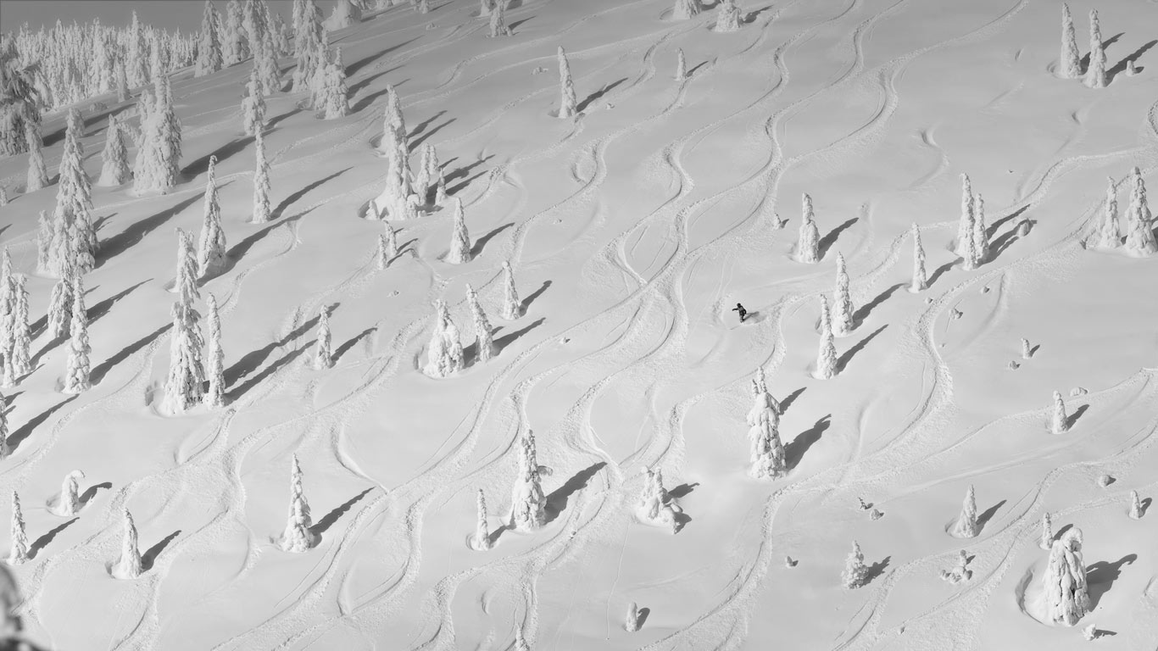
01
01
02
03
動機
目的
背景
兩岸開放政策及積極發展觀光旅遊產業，客運持續成長，根據交通部民航局最新統計，桃園國際機場去年入出境旅客量高達近4500萬人次，比許可容量多了約1000萬人次，嚴重超載，幾乎天天擁擠。我們想要藉由此次的統計和分析以掌握好進出民航機場旅客的人數
臺灣是個地理位置重要的國家，商務或旅行入出國境時，除了少數商船、遊輪外，大多數仰賴航空運輸，不論商 流、客流，甚至整體經貿產業與觀光，航空運輸實為臺灣生存的命脈。
隨著時代與科技的進步，航空業愈來愈舒適與方便，所以搭乘飛機的人數漸漸上升，我們在這裡想要更加深入的探討隨著科技漸漸進步的時代，使用飛機當作運輸工具的人數與如何藉由統計分析改善機場旅客人數越來越多的改變。

Slide 6
研究流程
擬定研究主題
搜尋資料
資料定案
個別分析
三種分析方法
選出最佳模型

Slide 7

研究方法
03
。
時間序列回歸法
ARIMA分析法
Box-Jenkins Error Term

Slide 8
02
資料分析/預測方法

Slide 9
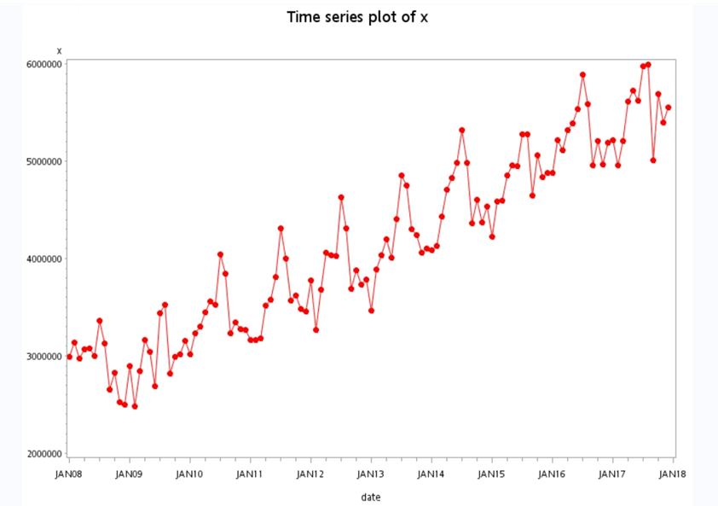
原始資料分析
由上述可得知此筆資料的平均數與遍異數平穩。由圖可發現民航機場進出口旅客人數在每年6月到8月為使用量的高峰，而1月到2月為民航機場進出口旅客人數相對較少的月份，因此可了解此筆資料是具有季節性的。
原始時間序列圖

Slide 10
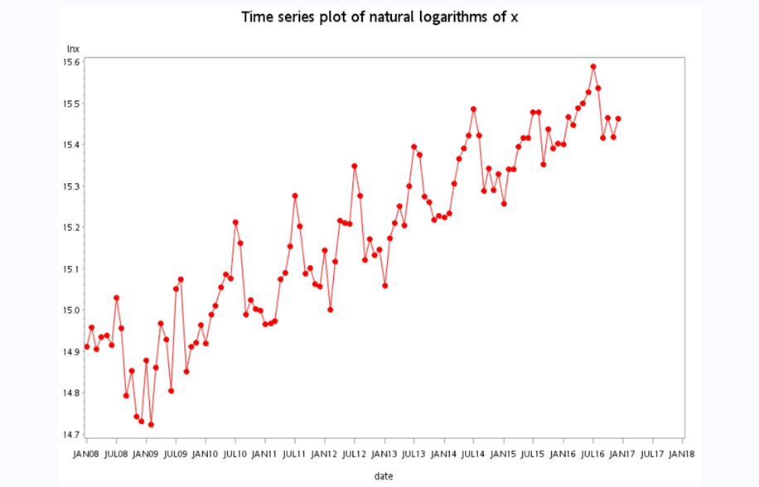
時間序列迴歸法(Time Series Regression)
轉換後時間序列圖
$${y_{t}}^{∗}=lny_{t}$$

Slide 11
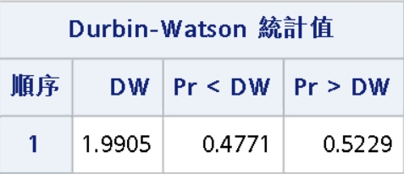
DW檢定法
使用的檢定方法是「DW檢定法」。接下來我們對配適模型的殘差做檢定後，發現其Pr<DW的值大於0.05，表示殘差顯著無自我相關性。

Slide 12
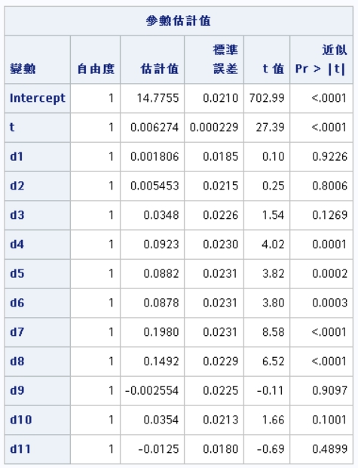
參數估計值
將模型的參數估計值代入模型中，得到時間序列迴歸法的預測方程式：
$${y_{t}}^{∗}=lny_{t}$$
$$y_{t}=14.7755+0.006274t+0.01806d_{1}+0.005453d_{2}+0.0348d_{3}+0.0923d_{4}+0.0882d_{5}+0.0878d_{6}+0.198d_{7}$$
$+0.1492d_{8}−0.002554d_{9}+0.0354d_{10}−0.0125d_{11}+ε_{t}$

Slide 13
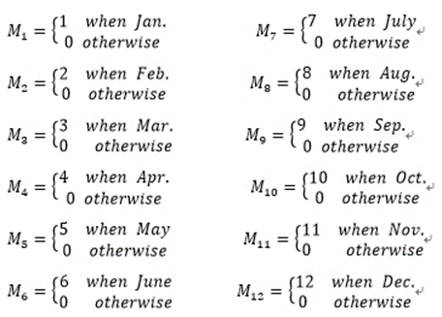
Mt為季節虛擬解釋變數,其中:
了解模型之估計是否適當，我們保留了最後的12筆真實數據，和未來一年預測的比較用。我們將這12筆數據的實際值、估計值和95%的上、下界預測區間畫成預測曲線圖

Slide 14
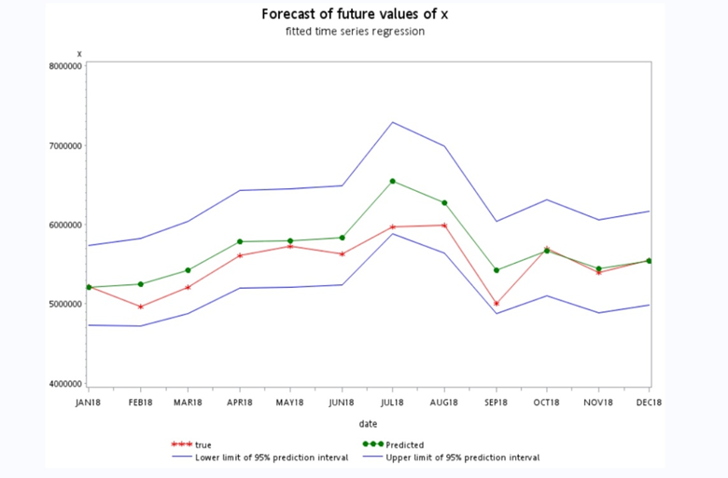
由圖可以看出我們做出的預測皆在預測的範圍內，因此我們判定此預測方法為合適且符合預測能力之模型
實際值、估計值和95%上、下界預測區間之曲線圖(時間序列迴歸法)

Slide 15
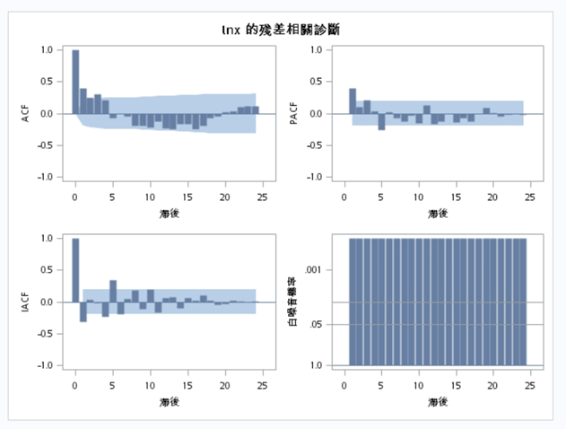
Box-Jenkins Error Term Models
由ACF圖可得知殘差的數值下降速度非常快，因此我們可以知道資料的殘差呈現一個平穩的序列。這是還沒配模前的數值，所以白噪音檢定沒有通過。觀察ACF圖和PACF圖，ACF圖為dies down，PACF圖為cuts off，在季節部份配AR(12)，非季節部份配AR( 1,5)。
lnx的殘差相關檢測(配模前)

Slide 16
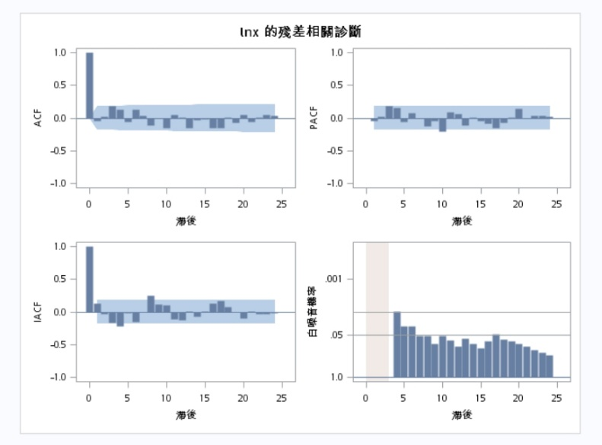
白噪音檢定，殘差值要大於0.05，此模型才算合適。由白噪音機率圖得知前面的幾個數值小於0.05，沒有通過白噪音檢定，需要再調整配模。由PACF圖發現，lag10沒有在兩倍標準差下，所以在非季節部份加上10，配AR(1,5,10)。
lnx的殘差相關檢測(配模)

Slide 17
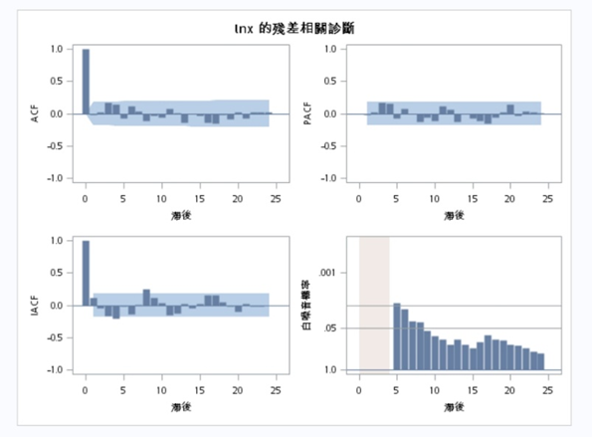
白噪音檢定，殘差值要大於0.05，此模型才算合適。由白噪音機率圖得知前面的幾個數值小於0.05，沒有通過白噪音檢定，需要再調整配模。由PACF圖中發現，lag3快超過兩倍標準差，所以在非季節部份加上3，配AR(1,3,5.10)。
lnx的殘差相關檢測(配模)

Slide 18
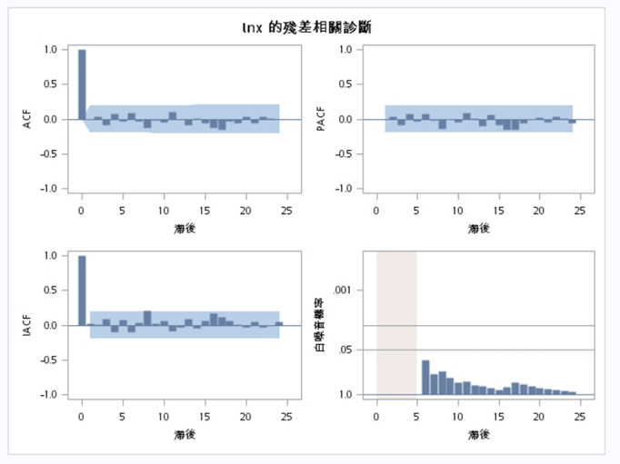
由ACF圖和PACF圖可看到誤差值皆在兩倍標準差下。且白噪音機率值皆大於0.05，通過白噪音檢定，表示此模型是合適的。
lnx的殘差相關檢測(配模後)

Slide 19
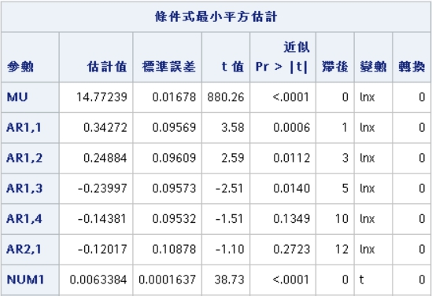
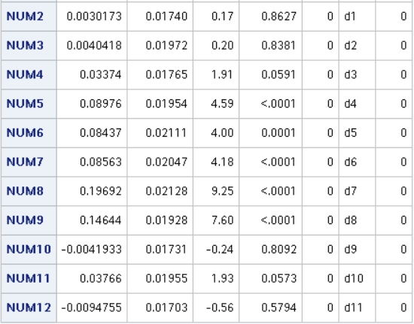
配適模型
將模型的參數估計值代入模型中，得到Box-Jenkins Error Term預測方程式：
$${y_{t}}^{∗}=lny_{t}$$
$${y_{t}}^{∗}=14.77239+0.0063384t+0.0030173d_{1}+0.0040418d_{2}+0.03374d_{3}+0.08976d_{4}+0.08437d_{5}+0.08563d_{6}+0.19692d_{7}+0.14644d_{8}$$
$−0.0041933d_{9}+0.03766d_{10}−0.094755d_{11}+ε_{t}$
$$ε_{t}=−0.09569ε_{t−1}−0.09609ε_{t−3}−0.09573ε_{t−5}−0.09532ε_{t−10}+a_{t}$$

Slide 20
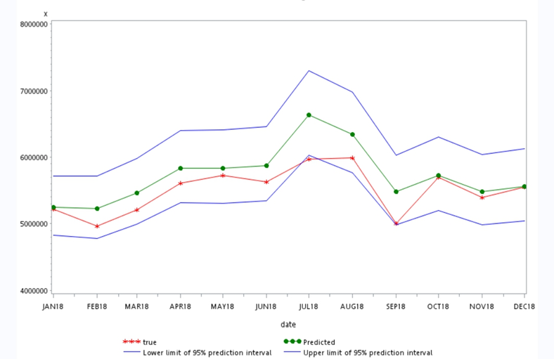
由圖可知，在7-9月期間預測值和實際值有些微的差距，我們推論可能是因為受到陸客來台人數受到兩岸政策緊縮而人數縮減，又恰逢暑假，因此造成民航機場旅客人數下降的趨勢較明顯，但其餘的實際值和預測值差距皆不大，所以我們可以說我們所選定的模型其預測能力不錯。

Slide 21
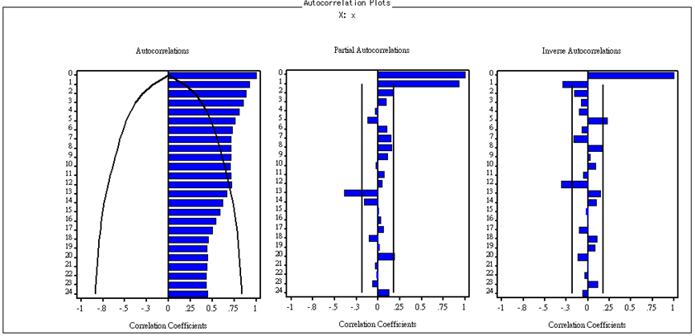
ARIMA模型分析法
判斷是否差分
圖 ARIMA分析-原始 ACF、PACF 圖

Slide 22
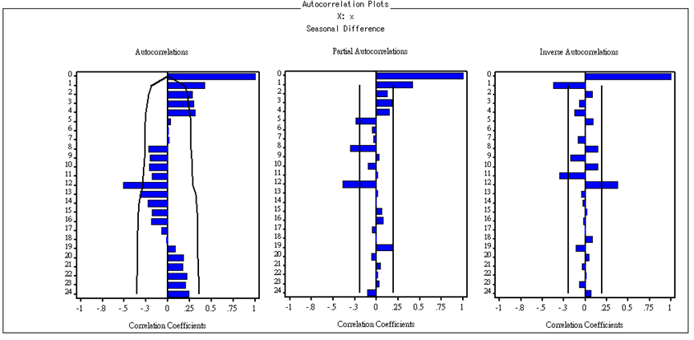
季節差分
因此，由季節差分後的PACF圖可看出，Lag1、Lag5、Lag8、Lag12有很明顯的超出兩倍標準差，其餘殘差的值都有在兩倍標準差以內，因此利用這些特徵來選擇配適模型的參數。
圖 ARIMA分析-季節差分後之 ACF、PACF 圖

Slide 23
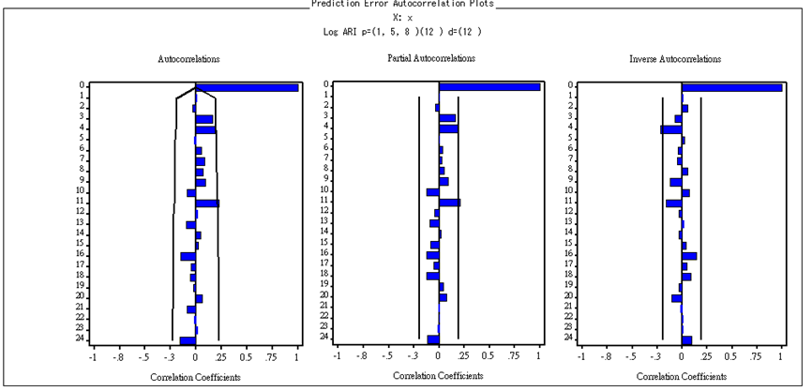
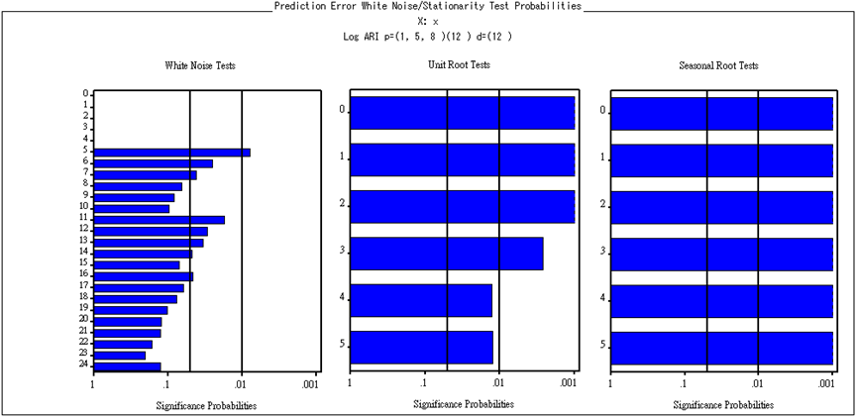
季節差分
由圖白噪音檢定可得知，並非所有的lag都大於顯著水準α=0.05，拒絕H_{O} :White Noise，即表示殘差沒有白噪音的現象，因此我們配適的模型是不適合的，所以需要再配適新的模型。
White Noise,Unit Root檢定

Slide 24
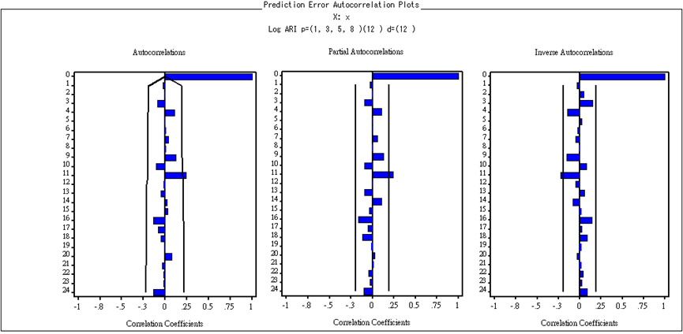
季節差分
於是我們將很靠近兩倍標準差的lag3考慮進來，試著用AR配適 Lag1、lag3、Lag5、Lag8、Lag12

Slide 25
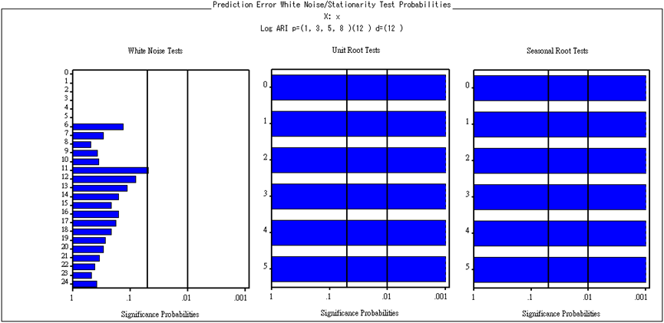
季節差分
從上面的結果可以看到白噪音檢定中，幾乎所有的lag都大於顯著水準α=0.05，但其中lag11到達了0.05，因此我們猜想如果再加入lag11是否會更符合白噪音檢定，最後我們用AR配適了Lag1、lag3、Lag5、Lag8、lag11、Lag12，看看是不是在白噪音的部份更為顯著。
圖 White Noise,Unit Root檢定

Slide 26
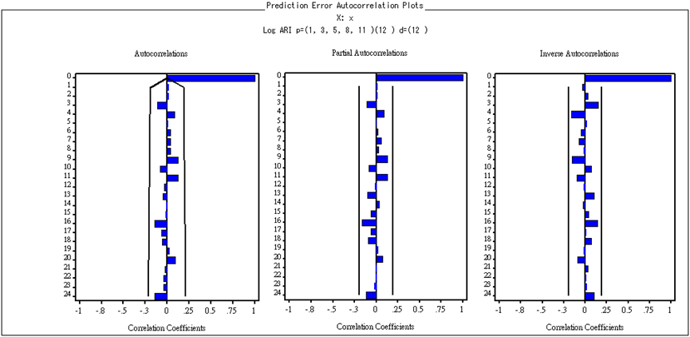
季節差分
圖 ARIMA分析-季節差分最終之 ACF、PACF 圖

Slide 27
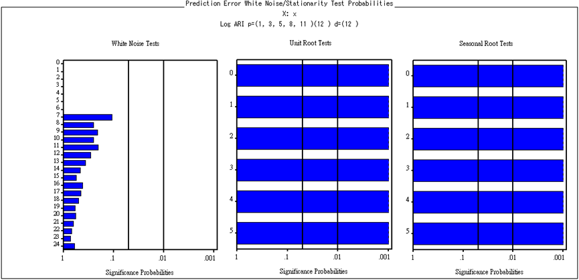
季節差分
由圖白噪音檢定可得知，所有的lag都大於顯著水準α=0.05，因此不拒絕H_{O} :White Noise，即表示殘差有白噪音的現象。再來可從單根檢定得知lag都小於顯著水準α=0.05，，表示這個模型已經是平穩的狀態，所以由以上檢定可得知，我們的配適模型是合適的。
圖 White Noise,Unit Root檢定

Slide 28
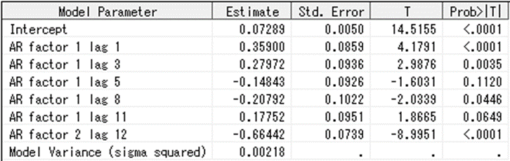
季節差分
表 ARIMA參數估計表
其預測方程式如下：
$Z_{t}=0.07289$+0.359 $Z_{t−1}$+$0.27972Z_{t−3}−0.14843Z_{t−5}$-$0.20792Z_{t−8}$+$0.17752Z_{t−11}$-$0.66442Z_{t−12}$+ $a_{t}$

Slide 29
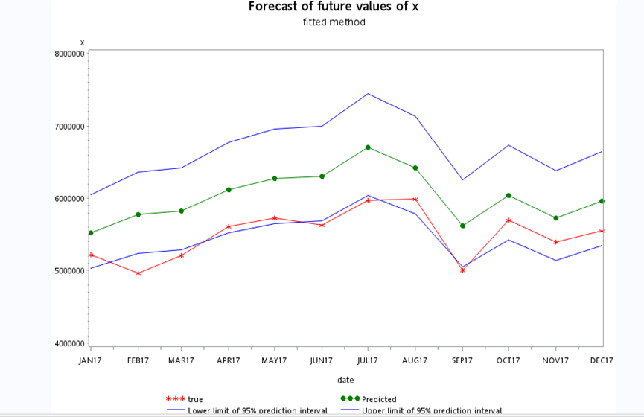
預測
由圖形我們可看出實際值都在下界邊緣，我們猜想是2016年大陸限縮陸客來台，造成進出民航機場的人數下降，2017年持續下降因而實際值都偏低，甚至掉出95%信賴區間下界外。
圖 95%信賴水準預測圖

Slide 30
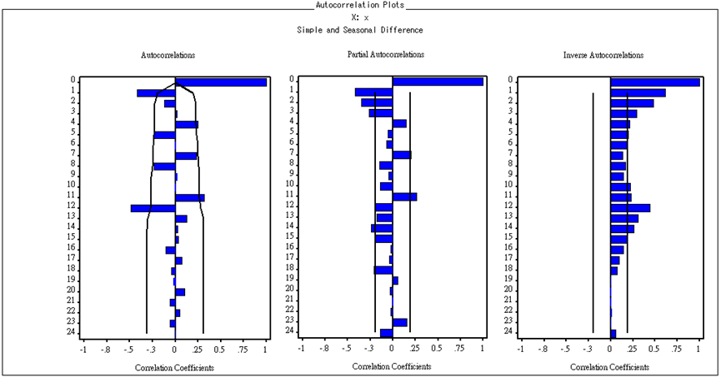
一次與季節差分
圖 ARIMA分析-季節差分後之 ACF、PACF 圖

Slide 31
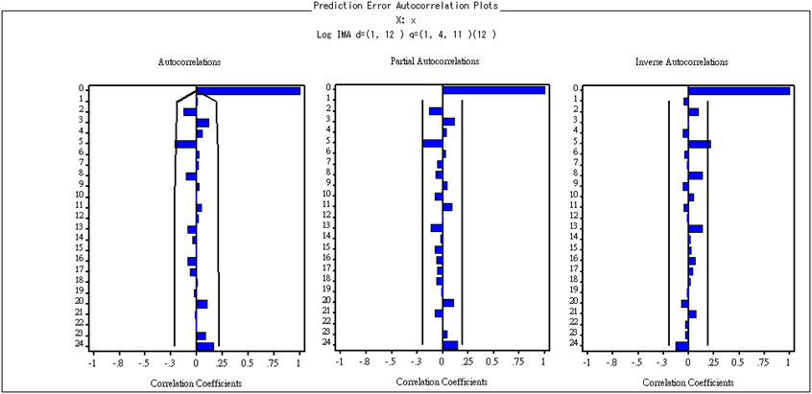
一次與季節差分
圖 ARIMA分析-一次與季節差分後之 ACF、PACF 圖

Slide 32
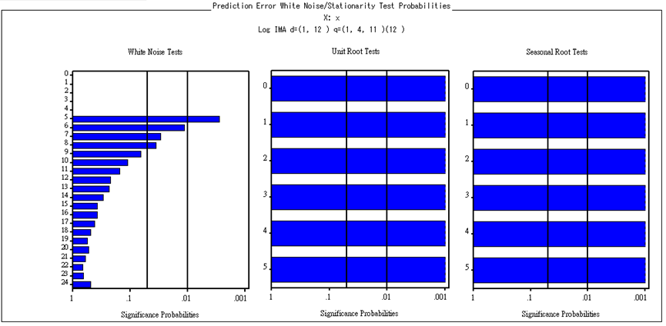
一次與季節差分
由圖白噪音檢定可得知，並非所有的lag都大於顯著水準α=0.05，拒絕H_{O} :White Noise，即表示殘差沒有白噪音的現象，因此我們配適的模型是不適合的，所以需要再配適新的模型，因此我們選擇ARIMA(0,1,(1,4,5,6,11))(0,1,(12))這個模型試試看。
圖 White Noise,Unit Root檢定

Slide 33
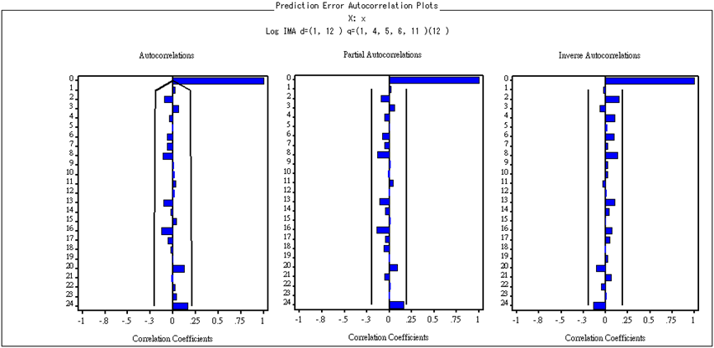
一次與季節差分
圖 ARIMA分析-季節差分後最終之 ACF、PACF 圖

Slide 34
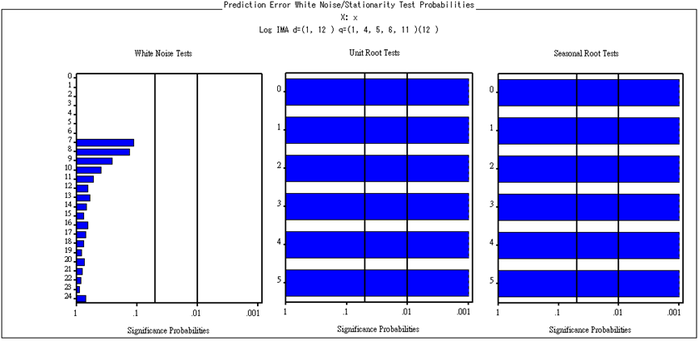
一次與季節差分
由圖可得知，所有的lag都大於顯著水準α=0.05，因此不拒絕H_{O} :White Noise，即表示殘差有白噪音的現象。再來可從單根檢定得知lag都小於顯著水準α=0.05，因此拒絕H_{O} :有單根，即表示這個模型已經是平穩的狀態，所以由以上檢定可得知，我們的配適模型ARIMA(0,1,(1,4,5,6,11))(0,1,(12))是合適的。
圖 White Noise,Unit Root檢定

Slide 35
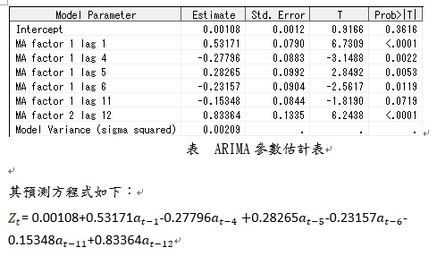
一次與季節差分

Slide 36

預測:利用最終模型即可求出時間序列預測值。
圖 95%信賴水準預測圖

Slide 37

03
預測模型

Slide 38
分析方法 | MSE | MAD | MAPE
時間序列迴歸法 | 66327342350 | 193168.58 | 3.5211609
ARIMA分析-季節差分 | 458078969092 | 644803.17 | 11.7048847
ARIMA分析-一次與季節差分 | 303781982879 | 526812.50 | 9.6537672
Box-Jekins Error Term Model | 88280720617 | 228844.67 | 4.1557851
在各準則下的最佳模型 | 時間序列迴歸法 | 時間序列迴歸法 | 時間序列迴歸法
綜合以上比較，我們可以發現時間序列迴歸法在所有準則下表現都是良好的，因此選擇時間序列迴歸法為我們的最佳模式。

Slide 39
04
結論

Slide 40
結論與建議
根據三種分法分析結果顯示，時間序列回歸法的配適模型，在MSE、MAD、MAPE三個準則呈現效果大致良好，於是選擇時間序列回歸法為最佳模型，分析時間序列回歸法模式其預測，可看出幾點方向可供討論:
1.從時間序列預測圖中，我們發現有些點估計與實際值有差距，如 2017 年2、7、9 月，但整體的趨勢都在 95%的信賴區間內，因此認為此種誤差是屬於可以容忍的範圍內。
2. 從時間序列預測圖的信賴區間看出，在 2017 年的8-9月間呈現旅客數量下降的趨勢，而 9-10 月間有明顯的上升現象，可供政府作為旅客數量的參考。
3.提供政府未來一年旅客數量預測的資料，並提供時間序列預測圖的信賴區間，有 95%的信心可以掌握旅客數量的範圍，唯有 5%的可能會偏離此區間。

Slide 41
THANKS FOR YOUR WATCHING

